Slide 1
Geschichte in fünf Die Lordschaft Irland (1171 – 1541)

Slide 2
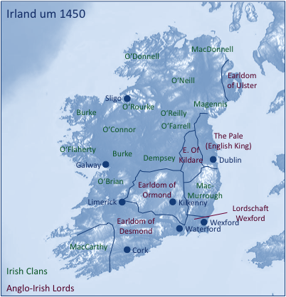
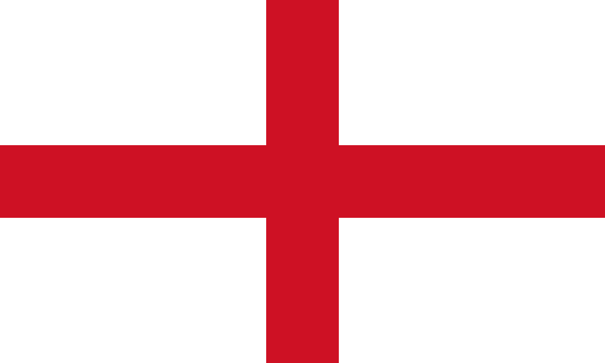
Überblick
Datum
1171 – 1541
Ort
Irland
Beginn
Henry II wird von den irischen Königen zum Lord of Ireland anerkannt
Ende
Henry VIII wandelt Irland in ein Königreich um
Die Beteiligten
Englische Könige, Adlige & Siedler
Irische Clans & Regionalherren

Slide 3
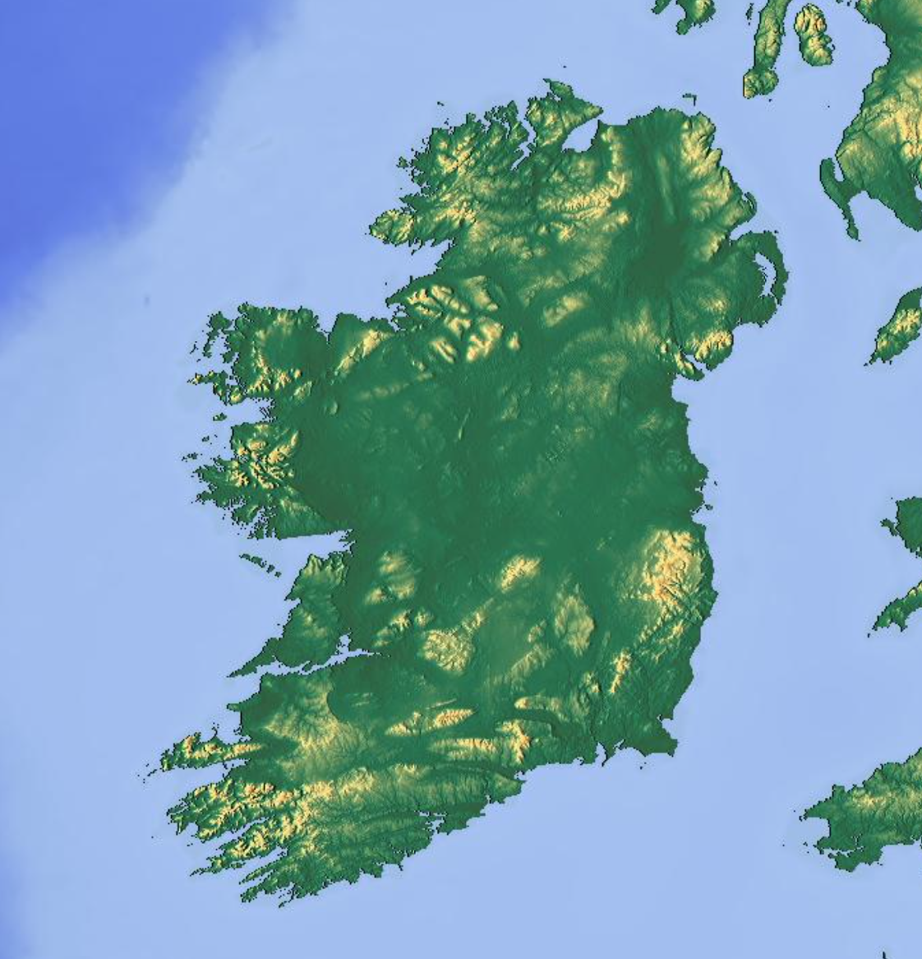
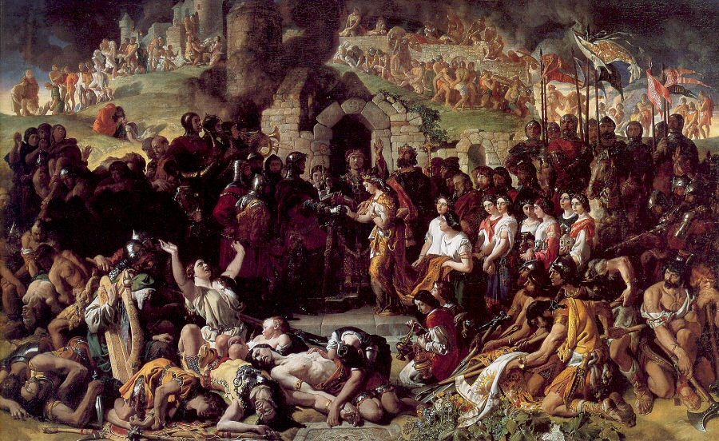
Entstehung der Lordship of Ireland
1167: Der König von Leinster Dermot MacMurrogh verliert sein Reich, flieht nach Wales & bittet den Normannen Richard de Clare („Strongbow“) um Hilfe
Irland im 12. Jh.
1169 – 1170: Strongbows Truppen erobern Wexford, Waterford & Dublin
Ui Neill
Ulidia
Sligo
Oriel
Breifne
1171: Henry II landet in Irland & nimmt Waterford & Dublin in Besitz
1171: MacMurrogh stirbt & Strongbow, der mit MacMurroghs Tochter verheiratet ist beansprucht den Thron
Connacht
Meath
Galway
Dublin
Leinster
Limerick
Kilkenny
Munster
Wexford
Waterford
Cork
1171: Die irischen Könige erkennen die Oberhoheit von Henry II an
Hochzeit von Strongbow & MacMurroghs Tochter
Lordship of Ireland ist entstanden

Slide 4
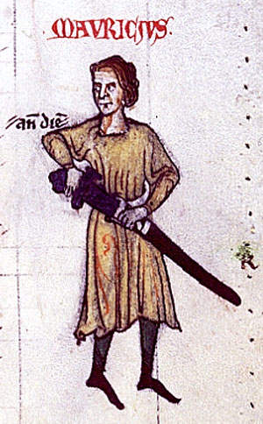
Normannische Blütezeit
Irland um 1300
Irland im 12. Jh.
13. Jh.: Blütezeit der normannischen Lordship of Ireland
Ui Neill
Ui Neill
Ulidia
Ausdehnung des Einflussbereichs
Sligo
Oriel
Sligo
Breifne
Unter
normannischer Kontrolle
Einführung des Feudalsystems
Connaught
Meath
Dublin
Galway
Dublin
Galway
Normannische/engl. Besiedlung
Leinster
Limerick
Kilkenny
Limerick
Kilkenny
Wexford
Munster
Wexford
Waterford
Wirtschaftliches Aufblühen
Waterford
Munster
Cork
Cork
Irisches Parlament ab 1297

Slide 5
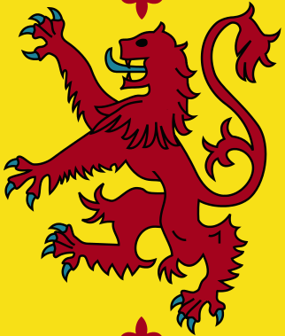
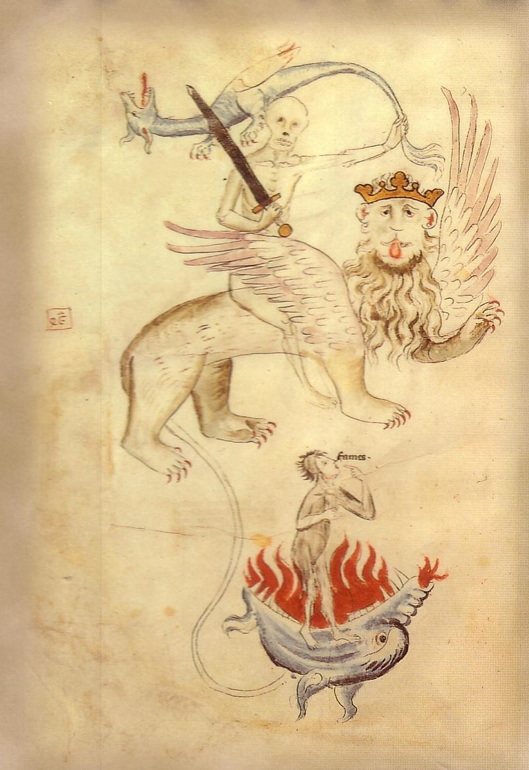
Normannischer Niedergang & Re-Gälisierung
1315 – 1318: Im Rahmen des Schottischen Unabhängigkeitskrieges fällt der Bruder des Königs Edward Bruce in Irland ein
Irland um 1300
Ui Neill
1315 – 1317: Europäische Hungersnot schwächt Irland
Sligo
Unter
normannischer Kontrolle
Galway
Dublin
1333: Der Mord an William Donn de Burgh, 3rd Earl of Ulster & Lord of Connacht löst einen Erbfolgekrieg & die Teilung des Besitzes aus, so dass die Zentralregierung die Kontrolle über die westlichen Gebiete verliert
Limerick
Kilkenny
Wexford
Waterford
Munster
Cork
1350: Die Pest fordert hohe Opfer, insb. in den von Normannen bewohnten Städten

Slide 6
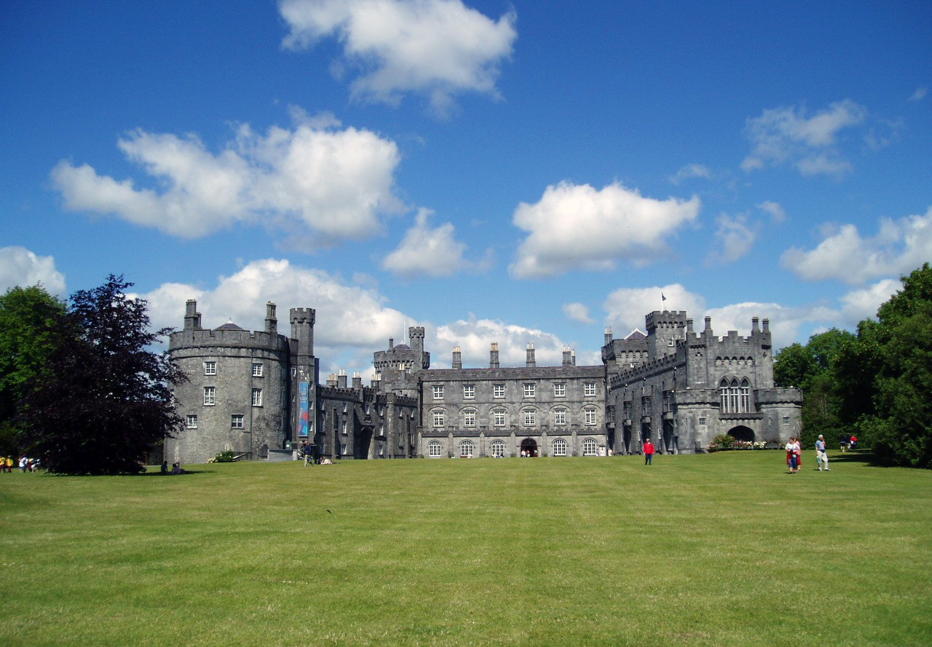
Normannischer Niedergang & Re-Gälisierung
14. Jh.: Annahme der irischen Kultur durch die Normannen jenseits der Dubliner Gebiete (Gälisierung der Normannen)
Irland um 1300
1366: Irisches Parlament erlässt die Statutes of Kilkenny
Ui Neill
Sligo
Trennung von Engl. & Irischer Kirche
Verbot von engl.-irischen Familien
Pflicht für Siedler zur engl. Sprache
Verbot von Fraternisierung mit Iren
Unter
normannischer Kontrolle
Galway
Dublin
Die Statuten werden auf Grund von fehlenden Ressourcen kaum durchgesetzt & führen zu einer nachhaltigen Entfremdung von Iren & Engländern
Limerick
Kilkenny
Wexford
Waterford
Munster
15. Jh.: Zuwachs des irischen Einflusses & normannischer Machtverlust setzen sich fort, u.a. durch die Bindung Englands in anderen Auseinandersetzungen, u.a. Rosenkriege (1460-1485) & Hundertjähriger Krieg (1337-1453)
Cork

Slide 7
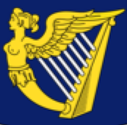
Entstehung des Königreichs & weitere Entwicklungen
1542: Irland wird im Crown of Ireland Act in ein Königreich mit Henry VIII als König umgewandelt
Irland um 1300
Irland um 1450
Wesentl. Gründe Henrys:
Größerer Einfluss auf Irland
Schutz vor ausländischer Invasion
Abwehr von Ansprüchen des Papstes
Ab 1542: Henry versucht, Irland mit der Politik „Surrender & Regrant“ (Adlige geben ihr Land auf & erhalten es als Lehen zurück) unter Kontrolle zu bringen
MacDonnell
O‘Donnell
Ui Neill
O‘Neill
Earldom of Ulster
Sligo
Sligo
Magennis
Burke
O‘Rourke
O‘Reilly
Irischer Adel akzeptiert Henry formell, ohne seinem Regime im eigenen Herrschaftsbereich zu folgen
Unter
normannischer Kontrolle
O‘Connor
O‘Farrell
The Pale
(English King)
O‘Flaherty
Burke
E. Of
Kildare
Dempsey
Dublin
Galway
Dublin
Galway
Es kommt zu Spannungen durch
Umsetzung der englischen Verwaltung
Einsetzung von englischem Erbrecht
Religiöse Gegensätze
Gewalt auf beiden Seiten
O‘Brian
Earldom of Ormond
Mac-Murrough
Limerick
Limerick
Kilkenny
Kilkenny
Lordschaft Wexford
Earldom of Desmond
Wexford
Wexford
Waterford
Waterford
Munster
1584 – 1603: England kann die gesamte Insel im Neunjährigen Krieg (1584-1603) endgültig unter seine Kontrolle bringen
MacCarthy
Cork
Cork
Mehrere Aufstände, insb. die Desmond Rebellions (1569-1573 & 1579-1583) folgen
Irish Clans
Anglo-Irish Lords

Slide 8
www.geschichte-in-5.de

